Slide 1
Software Engineering(실습) (12주차 – Whitebox Testing)
2019. 11. 21. 목
T.A : 이천솔

Slide 2
Contents
구분 | 내용 | 비고
1주차 | OT
2주차 | 추석
3주차 | SDLC, 스크럼
4주차 | 학회일정으로 인한 휴강
5주차 | 개천절
6주차 | 스크럼 | 보강1차
7주차 | 유스케이스, 클래스, 순차, 패키지 다이어그램 | 보강2차
8주차 | 이론수업 대체
9주차 | 중간고사
10주차 | Testing Introduction
11주차 | Black Box Testing
12주차 | White Box Testing
13주차 | Alpha/Beta Testing
14주차 | 정보처리기사 기출 총 정리
15주차 | 기말고사

Slide 3
복 습

Slide 4
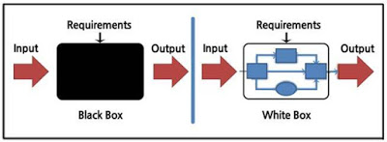
Review(1/9) 개요
테스트 방법 비교(블랙박스 테스트 vs 화이트박스 테스트)
블랙박스 테스트 | 화이트박스 테스트
프로그램 코드를 이용하지 않음 명세기반 테스트 기능 누락 오류 검출 | 프로그램의 코드를 이용함 구조기반 테스트 코드에 의도하지 않은 기능이 있는지 파악

Slide 5
Review(2/9) 동등 클래스 분할(ECP)
정의 : 프로그램의 입력 영역을 몇 개의 동등 클래스로 분할하여 각 클래스로부터 하나 이상의 대푯값을 선택하여 테스트케이스로 이용
용어 : 동등 클래스 분할(Equivalent Class Partitioning, ECP)
동등의 의미?
각 동등 클래스로부터 선정한 입력 값에 의해, 오류가 발견되면 클래스에 속한 다른 값들에 의해서도 동일한 오류가 발견되어야 한다.
각 동등 클래스로부터 선정한 입력 값에 의해, 오류가 발견되지 않으면 클래스에 속한 다른 값들에 의해서도 오류가 발견되지 말아야 한다.
동등 클래스 : 시스템에 의해 동일하게 처리되고 동일한 출력결과를 생산하는 입력 값들의 모임

Slide 6
Review(3/9) 동등 클래스 분할 규칙
입력조건이 범위를 기술하는 경우 : 입력조건을 만족하는 범위의 클래스, 만족하지 못하는 범위의 클래스로 분할
Ex) 입력조건: 나이의 범위 25세~59세
만족 : 25세 이상 60세 미만, 만족x : 24세 이하 / 60세 이상
입력조건이 특정 값을 기술하는 경우 : 특정 값 하나로만 이루어진 클래스, 그 값을 포함하지 않는 클래스로 분할
입력조건이 어떤 집합의 원소를 기술하는 경우 : 그 집합의 원소들만으로 이루어진 클래스와 그렇지 못한 클래스로 분할
입력조건이 어떤 개체가 존재하는지 여부를 따지는 경우 : 어떤 개체가 있는 경우와 없는 경우 각각을 하나의 클래스로 생성

Slide 7
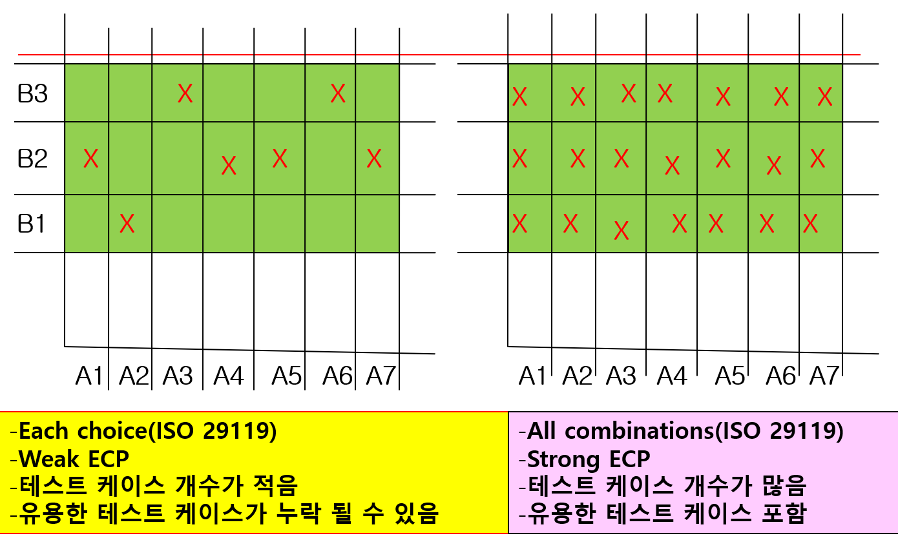
Review(4/9) 조합테스트
조합 테스트 : 각 입력인자가 여러 개의 클래스들로 분할되었을 때 이를 조합하는 방식이다.
Each choice 조합 : 각 입력인자의 분할된 클래스로부터 최소한 하나의 입력 값이 테스트케이스에 포함
All combinations 조합 : 가능한 모든 클래스의 조합이 테스트케이스에 포함

Slide 8
Review(5/9) 경계 값 분석(BVA)
정의 : 입력영역의 경계 근처에 있는 값들을 테스트케이스로 선정하는 방법
용어 : 경계 값 분석(Boundary Value Analysis, BVA)
ECP와 BVA 차이점
ECP : 입력영역을 클래스들로 분할하고 각 클래스로부터 임의의 값을 선정
BVA : 클래스의 경계 근처에 있는 값들을 선정

Slide 9
Review(6/9) BVA 수행절차
명세로부터 입력 변수들을 식별한다.
입력변수를 동등 클래스로 분할한다. 각 동등 클래스가 가질 수 있는 최대값/최솟값을 구한다. 또한, 최대값보다 약간 큰 값/최솟값보다 약간 작은 값을 구한다.
각 입력변수의 동등 클래스들로부터 구한 경계값을 사용하여 적절한 조합 연산자를 사용하여 조합한다. 최종 조합에 영역 내부의 값 하나를 추가한다.
가능하지 못한 조합이 있는지 점검하고 제거한다.
각 조합된 클래스로부터 최소한 하나의 대표값을 선정하여 테스트케이스에 반영하여 테스트케이스 테이블을 작성한다.

Slide 10
Review(7/9) 예시-BVA의 효용성
만약, 프로그램이 X>=10를 X>10로 구현하였다면 이 오류를 BVA로 구한 테스트로 발견할 수 있을까?
BVA 테스트케이스 추출 : 10, 11, 50, 최대 정수값, 최대 정수값+1
테스트케이스 10이 오류를 발견할 가능성이 크다.
BVA의 효용성을 나타내는 플로우차트
X>10
거짓
X>=10
거짓
참
참
A
B
A
B
<구현된 프로그램>
<올바른 프로그램>

Slide 11
Review(8/9) 예시-ECP의 한계
만약, 프로그램이 X>=10를 X>10로 구현하였다면 이 오류를 ECP로 구한 테스트로 발견할 수 있을까?
ECP 테스트케이스 추출 :
X>=10 : 50
X<10 : 0
위의 2가지 케이스를 통해서는 아래의 로직에서 오류발견을 못함
X>10
거짓
X>=10
거짓
참
참
A
B
A
B
<구현된 프로그램>
<올바른 프로그램>

Slide 12
Review(9/9) 조합테스트
정의 : 각 입력인자가 여러 개의 클래스들로 분할되었을 때 이를 조합하는 방식
Each choice조합 / All combinations 조합
Each choice : 각 입력인자의 분할된 클래스로부터 최소한 하나의 입력 값이 테스트케이스에 포함
All combinations : 가능한 모든 클래스의 조합이 테스트케이스에 포함
페어와이즈 테스트 : 입력들의 모든 가능한 조합들을 테스트하는 대신 각 인자의 값을 다른 인자의 값과 최소한 한번은 짝을 지어 테스트하는 방법
‘페어와이즈 테스트’가 ‘All combinations’테스트에 비해 테스트케이스의 수는 획기적으로 줄이면서 오류를 검출하는 능력면에서는 거의 비슷한 결과를 내는 것으로 밝혀졌다.
왜냐하면, 보통 프로그램에서 결정을 내릴 때 “모든 입력들에 대해 존재할 수 있는 가능한 모든 상호작용을 고려하지 않고 기껏해야 두 개의 입력들 간의 가능한 모든 상호작용만을 고려한다.”는 관찰에 기인한다.

Slide 13
화이트박스 테스트
-개요-

Slide 14
개요
테스트 방법 비교(블랙박스 테스트 vs 화이트박스 테스트)
블랙박스 테스트 | 화이트박스 테스트
프로그램 코드를 이용하지 않음 명세기반 테스트 기능 누락 오류 검출 | 프로그램의 코드를 이용함 구조기반 테스트 코드에 의도하지 않은 기능이 있는지 파악

Slide 15
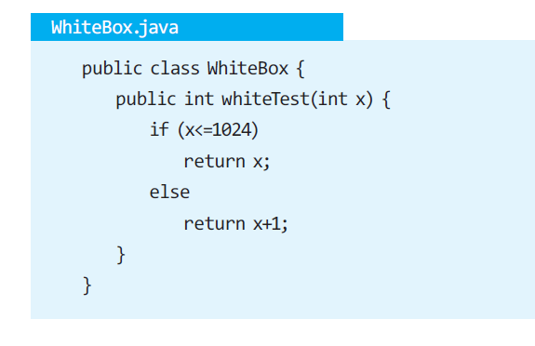
예시(Whitebox테스트)
명세서 : 입력을 그대로 출력해보자
1024보다 큰 값에 대해서는 프로그램이 의도하지 않은 기능을 수행
명세기반 테스트로는 검출하기 어려움
우연히, 1024이상의 숫자를 테스트케이스로 삼았을 때 오류가 발견되겠지만 명세서로만으로는 검출이 힘들다.

Slide 16
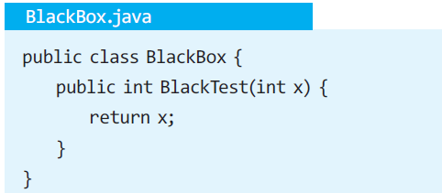
예시(Blackbox테스트)
기능 누락 오류 : 1024보다 큰 경우 1을 증가하는 기능이 누락
기능 누락 오류는 화이트박스 테스트로는 식별 어려움
왜냐하면, 조건이나 반복문 등의 로직이 없기에 임의의 정수값을 선정하는데 1024보다 크고 작은 값을 선정할 기준이 없다.
하지만, 블랙박스테스트는 1024보다 작은 경우, 1024보다 큰 경우에 대해 테스트 가능(명세기반 테스트로 기능 누락 오류 검출)
명세서 : 입력이 1024 보다 작다면 입력 값을 그대로 출력하고 크다면1이 증가되는 프로그램

Slide 17
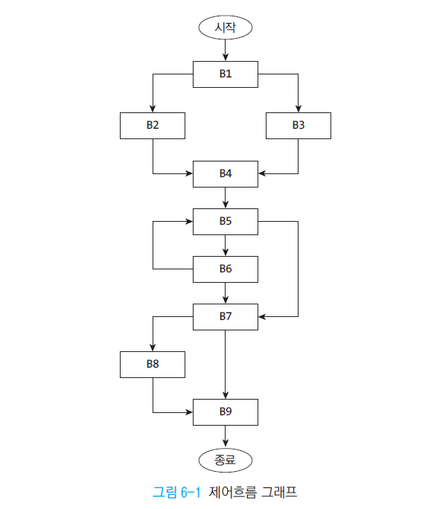
제어흐름 그래프(CFG)
정의 : 프로그램의 실행순서를 보여주는 그래프
용어정리 : 제어흐름 그래프(CFG, Control Flow Graph)
구성
기본블록 : 단일 입구와 단일 출구를 가진 일련의 연속적인 명령어들의 집합, CFG의 노드가 되며 박스로 표시
제어흐름 : 기본블록 간의 실행순서를 나타냄, CFG의 간선으로 나타내며 화살표로 순서를 표시
시작노드, 종료노드 : 타원으로 표시

Slide 18
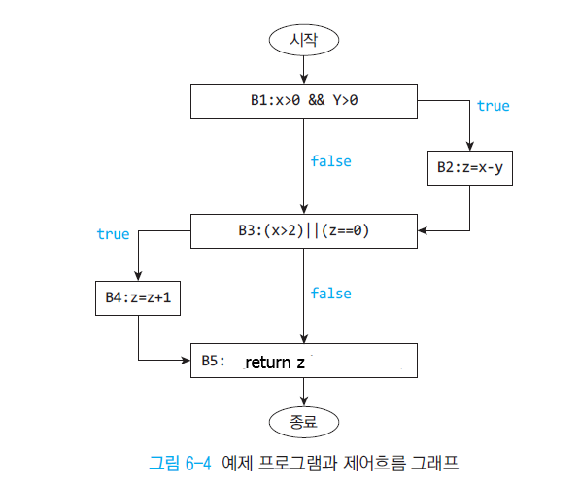
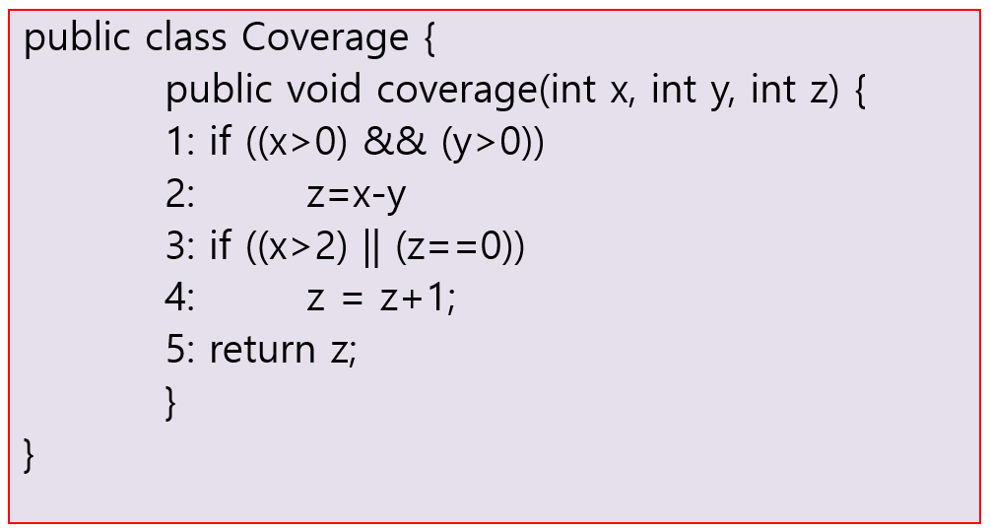
예시(제어흐름 그래프)
[소스코드]
[제어흐름 그래프]

Slide 19
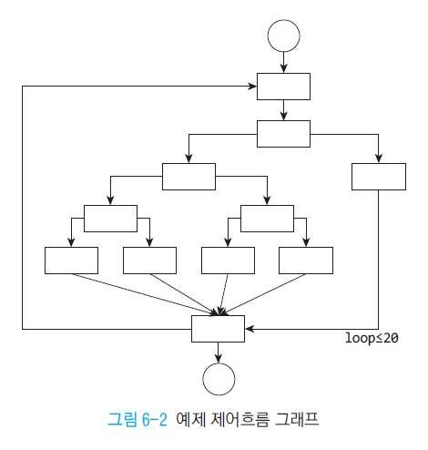
화이트박스 테스트 원리와 한계
이상적인 목표 : 프로그램 상의 모든 경로들을 최소한 한 번은 테스트하는 것
Q & A
1번 질문 : 이상적인 화이트박스 테스트를 수행하면 프로그램의 모든 오류들을 다 찾아낼 수 있을까?
No
모든 프로그램을 한 번씩 실행시키는 작업은 현실적으로 불가능 : 경로들이 엄청나게 많이 존재할 수 있기 때문에
따라서 화이트박스 테스트는 어떤 프로그램 경로들을 테스트 해볼지를 선정하는 기준(특정 기준을 만족하는 경로들만 테스트)

Slide 20
화이트박스 테스트 원리와 한계
Q & A
2번 질문 : 모든 프로그램 경로를 실행하여 테스트했다면 모든 오류를 찾아낸다는 점을 보장할 수 있을까?
No
실제 프로그램의 경로 하나를 실행할 수 있는 입력들은 하나가 아니고 무수히 많기 때문이다.
예를 들어, 0을 포함하여 양수인 입력에 대해서는 입력값보다 1만큼 큰 정수를 출력하고, 음수에 대해서는 x를 그대로 출력하는 프로그램을 구현하자.
다음코드는 x>0으로 되어있으므로 오류가 있다.
만약, {10, -7}이 테스트집합이면 모든 경로를 실행하지만 프로그램의 오류를 찾아낼 수 없다.
public class Example {
public void example(void) {
int x;
1: Scanner scan = new Scanner(System.in);
2: x = scan.nextInt();
3: if(x>0)
4: x = x+1;
5: System.out.println(x);
}
}
시작
B1 : 1,2,3
B2 : 4
B3 : 5
종료

Slide 21
화이트박스 테스트 원리와 한계
Q & A
3번 질문 : 프로그램의 모든 경로들을 실행하고 심지어 각 프로그램 경로를 실행하는 모든 가능한 입력들에 대해서 올바른 결과가 나왔다고 하자. 이런 경우에도 프로그램에 오류가 없다고 말할 수 있을까?
No
기능누락이 있을 수 있다.
명세서에는 언급이 되어있는 기능이 구현되어 있지 않다면, 코드 상에는 문제가 발생하지 않더라도 오류가 있는 것이다.
기능누락 오류는 블랙박스 테스트에 의해서 발견이 가능하다.

Slide 22
화이트박스 테스트 원리와 한계
화이트박스 테스트라 할지라도 테스트의 선정은 우선 명세서를 분석하여 이루어져야 한다.
구조적 커버리지 분석 : 명세로부터 생성된 테스트를 실행하여 코드의 어떤 부분이 실행되고 어떤 부분이 실행되지 않았는지 분석
커버리지 분석 결과로 실행이 되지 않은 부분을 실행할 수 있는 테스트를 명세로부터 생성가능한지 살펴보아야 한다.
만약, 명세에 해당하는 부분이 없다면 이 코드가 정말 실행할 수 없는 코드 (dead code)인지 아니면 의도하지 않는 기능을 수행하는지를 살펴보아야 한다.

Slide 23
화이트박스 테스트
-블록 커버리지-

Slide 24
블록 커버리지(Block Coverage)
정의 : 프로그램을 제어흐름 그래프로 표현하였을 때 모든 기본블록을 최소한 한번은 실행하게 하는 입력 데이터 집합을 테스트 집합으로 선정하는 것
만약, 테스트에 사용한 테스트 집합이 블록 커버리지를 만족하지 않았다면 프로그램 어떤 문장들은 한 번도 실행되지 않고 실제 사용자에게 인도될 수 있다는 위험성이 있다.
블록 커버리지 = 실행된 블록의 개수 / 전체 프로그램의 블록개수 * 100(%)

Slide 25
예시(블록 커버리지)
[소스코드]
[제어흐름 그래프]

Slide 26
예시(블록 커버리지)
T1=(X:2, Y:3, Z:0)
T2=(X:-5, Y:0, Z:1)
블록 커버리지=(4/5)*100=80%
100% 블록 커버리지를 달성하기 위해서는 B4 블록을 실행하여야 한다
T3=(X:10, Y:5, Z:0) 추가
T1 경로
T2 경로

Slide 27
예시(블록 커버리지)
T3=(X:10, Y:5, Z:0) 만으로도 100% 블록 커버리지 달성
동일한 블록 커버리지를 달성할 수 있는 테스트 집합은 유일하지 않다.
T3 경로

Slide 28
화이트박스 테스트
-분기 커버리지-

Slide 29
분기 커버리지(Branch Coverage)
정의 : 프로그램의 모든 분기를 최소한 한번은 실행하게 하는 입력을 테스트로 선정하는 방법
용어 : 분기 커버리지 또는 결정 커버리지
결정 : 블록 안에 있는 조건내용 ex) x>0 && y>0
분기 : 제어흐름 그래프에서 ‘true’나 ‘false’로 라벨링되어 있는 간선
분기 커버리지 = 실행된 분기의 개수 / 프로그램 전체 분기의 개수 * 100(%)
100% 블록 커버리지를 만족하였다 할지라도 프로그램의 많은 부분을 테스트하지 못했다.

Slide 30
예시(분기 커버리지)
T1 경로
테스트케이스
T1=(X:2, Y:3, Z:0)
T2=(X:-5, Y:0, Z:1)
T2 경로
블록 커버리지 | 분기 커버리지
블록 개수 : 5개 블록 커버리지 = (4/5)*100 = 80% | 분기 개수 : 4개 분기 커버리지 = (3/4)*100 = 75%
100% 분기 커버리지 달성하려면
T3=(X:3, Y:2, Z:1)을 추가해보자!

Slide 31
화이트박스 테스트
-조건 커버리지-

Slide 32
조건 커버리지(Condition Coverage)
정의 : 결정의 관점에서 테스트 데이터를 선정하는 것이 아니고 조건의 관점에서 테스트를 선정한다.
조건 커버리지
= {모든 기본 조건에 의해 평가된 이진 값들의 개수/(프로그램의 모든 기본조건 개수 * 2)}*100(%)
즉, 각 조건별로 ‘true’와 ‘false’가 몇 개나 가능한가
차이점
분기 커버리지 : 결정의 관점에서 각 결정의 평가가 최소한 한 번은 ‘true’나 ‘false’가 되도록 하는 방법
조건 커버리지 : 조건의 관점에서 각 조건의 평가가 최소한 한 번은 ‘true’나 ‘false’가 되도록 하는 방법

Slide 33
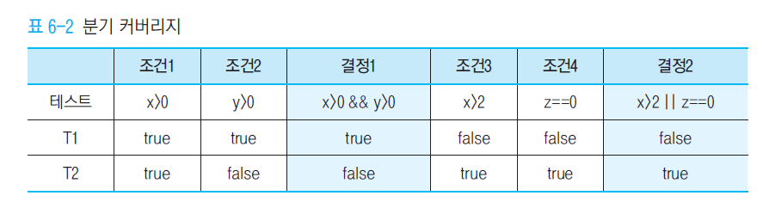
예시(조건 커버리지)
테스트케이스
T1=(X:2, Y:3, Z:0)
T2=(X:5, Y:0, Z:0)
조건 커버리지
= {모든 기본 조건에 의해 평가된 이진 값들의 개수/(프로그램의 모든 기본조건 개수 * 2)}*100(%)
분기 커버리지 = 4/4*100 = 100%
조건 커버리지 = 7/8*100 = 86%

Slide 34
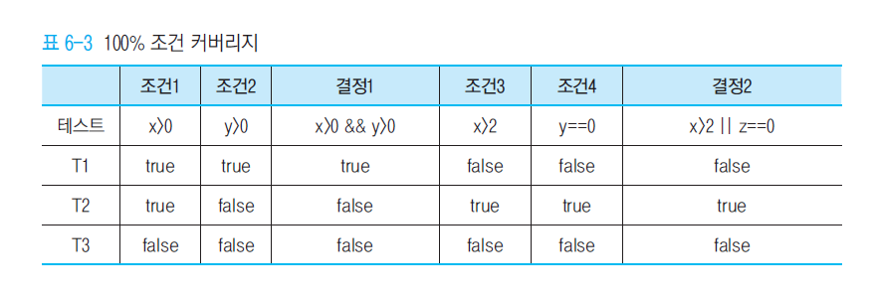
예시(조건 커버리지)
100% 조건 커버리지 달성 테스트 집합
T3=(-1, -1, -1)를 추가하자

Slide 35
참고자료(출제x)
협업 툴 -

Slide 36

실무에서 사용되는 협업 툴

Slide 37
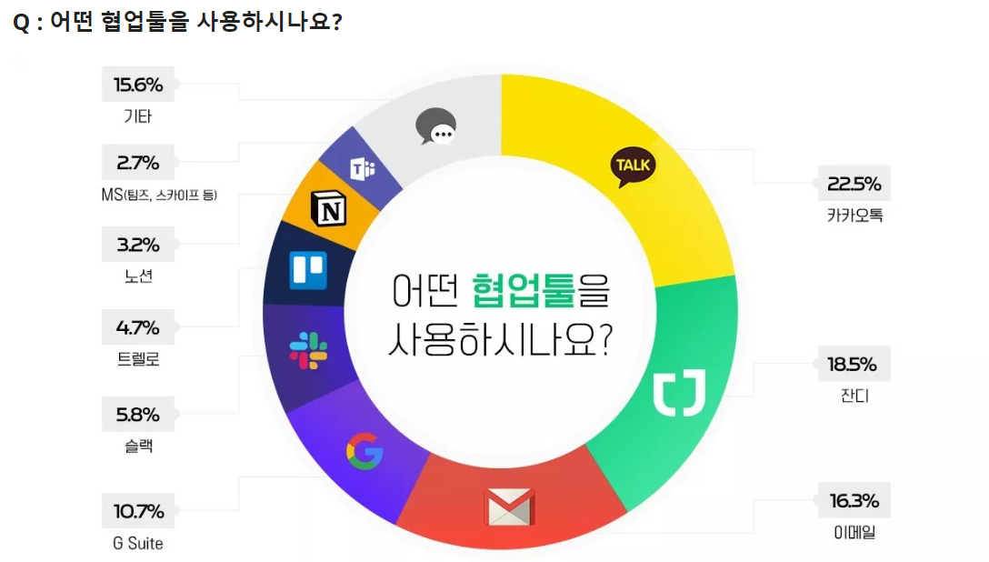
협업 툴(선호형태)노션

Slide 38
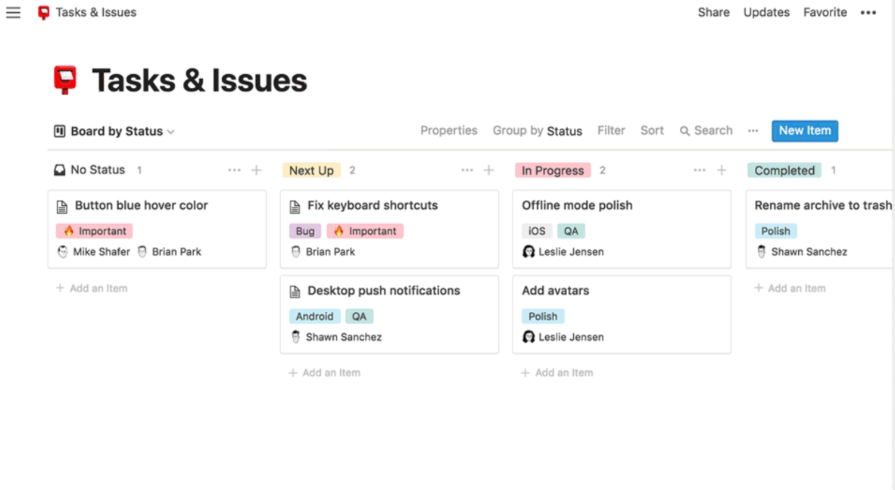
노션(Notion)

Slide 39
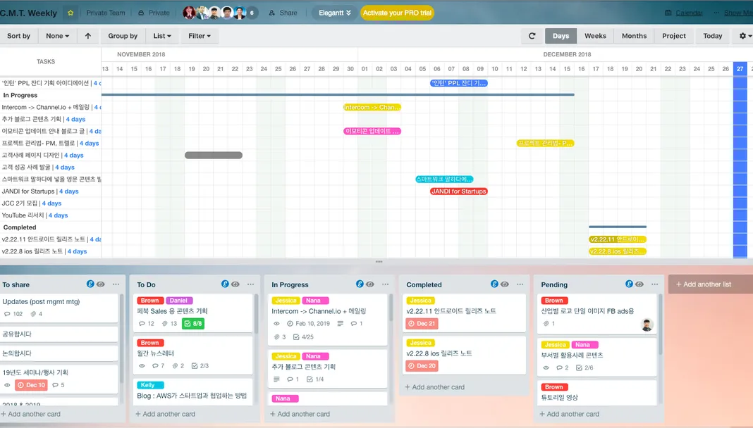
트렐로(Trello)

Slide 40
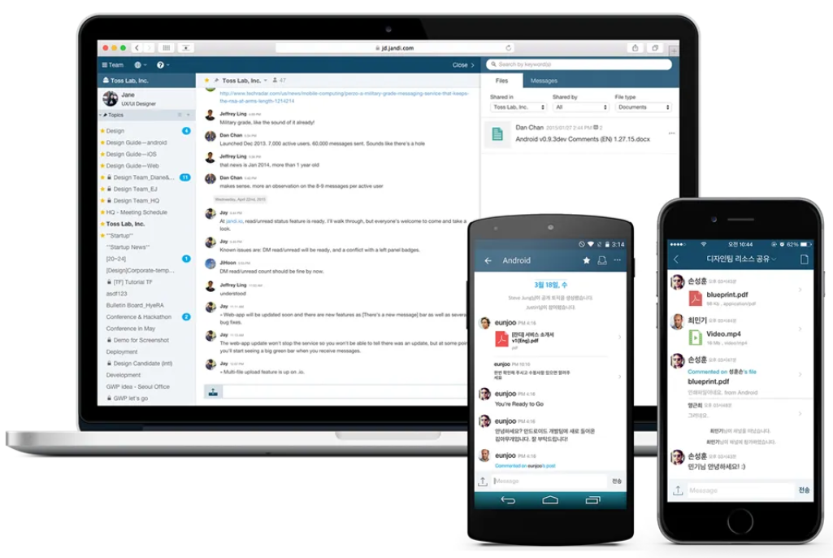
잔디(Jandi)

